Slide 1

UNIVERSIDAD AUTÓNOMA DEL ESTADO DE MÉXICO
FAC. DE PLANEACIÓN URBANA Y REGIONAL
UA: SOCIOLOGÍA URBANA I
UNIDAD 3
TEMA: LA CIUDAD como variable dependiente e independiente:
MATERIAL VISUAL: DIAPOSITIVAS
Elaboró
Yadira Contreras Juárez, 2017

Slide 2
Introducción
La UA (unidad de aprendizaje) Sociología Urbana 1, misma que se imparte en el quinto semestre de la licenciatura en Planeación Territorial, es de corte teórico, integrada en el área de Sociedad y Territorio La importancia de esta UA en la currícula de la licenciatura recae en el estudio y análisis que se hace entre sociedad y territorio, y la ciudad como producto material de la sociedad. Derivado de lo anterior , Sociología Urbana 1 tiene tres unidades de competencia: 1) conceptos básicos, 2) orígenes de la ciudad y 3) los sociólogos urbanos clásicos.
De la unidad número III se eligió para esta presentación EL tema “LA CIUDAD COMO VARIABLE DEPENDIENTE E INDEPENDIENTE SEGÚN ULLÁN”. Éste TEMA CORRESPONDE A LA VISIÓN DE FRANCISCO ULLÁN (2014) PARA COMPRENDER EL NIVEL EPISTEMOLÓGICO DE LA CIUDAD INDUSTRIAL, ES DECIR CÓMO SE CONSTRUYÓ CONOCIMIENTO CIENTÍFICO DE LA CIUDAd INDUSTRIAL A FINALES DEL SIGLO XIX Y PRINCIPIOS DEL XX.
JUSTIFICACIÓN
En una UA teórica como Sociología Urbana 1, el procesamiento de la información de corte teórico e histórico (para este caso), es muy conveniente mostrarla con esquemas e imágenes que ayudarán a recrear contextos que para los alumnos les resulta difícil imaginar.
La ciudad COMO VARIABLE DEPENDIENTE E INDEPENDIENTE forma parte de la unidad III, que, básicamente, es de corte TEÓRICO. ¿Por qué se muestra EL NIVEL EPISTEMOLÓGICO de la ciudad occidental DE FINALES DEL SIGLO XIX Y PRINCIPIOS DEL XX? La respuesta tiene relación con el siguiente argumento. LOS AUTORES QUE ESTÁN INCLUIDOS (C. MARX, F. ENGELS, TÖNNIES, WEBER, DURKHEIM COMPRENDIDOS EN LA PERSPECTIVA DE LA CIUDAD COMO VARIABLE DEPENDIENTE Y SIMMEL, SOMBART Y HALBAWCHS EN LA PERSPECTIVA DE LA CIUDAD COMO VARIABLE INDEPENDIENTE) FORMAN PARTE DE LOS ANTECEDENTES DE LA SOCIOLOGÍA URBANA Y LOS ANÁLISIS QUE ELABORARON FUERON PRODUCTO DE ESTUDIAR A LA CIUDAD INDUSTRIAL.
Lo anterior sirve para explicarle a los estudiantes que LOS MODELOS Y ENFOQUES DE LA CIUDAD SON CONSTRUCCIONES MENTALES DE LOS científicos SOCIALES, SON ´DISTINTAS MIRADAS CIENTÍFICAS SOBRE UNA MISMA “REALIDAD”, LA CIUDAD INDUSTRIAL..
La contribución que tendrá en los estudiantes este material visual que se muestra recae en que a través de mostrar algunos elementos conceptuales y estructura del capítulo del libro mencionado ayudará a comprender el tema. El propósito del material didáctico es que al finalizar la exposición estructuren mentalmente los marcos epistemológicos de cómo se construye conocimiento científico si miramos a la ciudad como una variable dependiente o independiente.
Por último, Cabe aclarara que lo que interesa en la presentación es el nivel epistemológico desde dos perspectivas, la ciudad como variable dependiente e independiente, y no los marcos analíticos y teóricos de los autores, eso se hará en otras exposiciones.

Slide 3
GUÍA DE USO:
El material presentado está en versión Microsoft Office Power Point 2010.
El orden de la exposición es el siguiente:
1). El contexto histórico y epistemológico sobre los estudios de lo urbano en la Europa victoriana
2) La ciudad como variable dependiente
3) La ciudad como variable independiente
La exposición tiene su base, principalmente, en el libro de francisco Javier ullán, Sociología Urbana: de Marx y Engels a las escuelas posmodernas.

Slide 4
Referencias:
*Ullán de la Rosa, Francisco Javier, 2014, Sociología Urbana: de Marx y Engels a las escuelas posmodernas. Centro de investigaciones sociológicas, España. Páginas de consulta 17-50.
*Lezama, José Luis, 2003, Teoría Social, Espacio y ciudad, Colmex, México

Slide 5
La ciudad MODERNA-industrial desde la perspectiva de variable dependiente e independiente
Estructura de la presentación
1) El contexto histórico y epistemológico sobre los estudios de lo urbano en la Europa victoriana
2) La ciudad como variable dependiente
3) La ciudad como variable independiente

Slide 6
Cabe mencionar que esta presentación se deriva de la clasificación de Francisco Ullán (2014) y pretender comprender el nivel epistemológico de los pioneros de la Sociología Urbana, es decir, cómo se construyó conocimiento científico de la ciudad en la segunda mitad del siglo XIX y en las primeras dos décadas del siglo XX. Por lo tanto, no se profundizan los modelos y esquemas de los autores porque ello se realizará en otras sesiones.

Slide 7
1) El contexto histórico

Slide 8
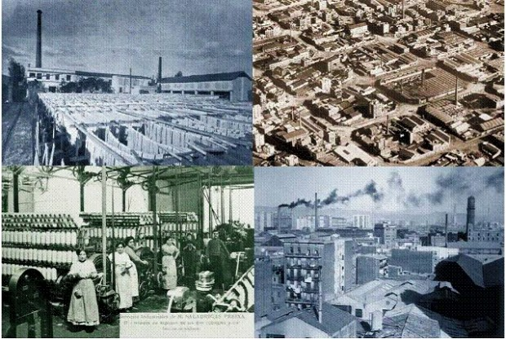
El estudio de la ciudad se enfocó en el contexto de los problemas provocados por la industrialización capitalista.
Desde la lógica científica, la sociología nació como disciplina científica para comprender las transformaciones que el capitalismo y los procesos modernos habían generado en el tejido social, económico, político y cultural de los países industrializados
https://www.google.com.mx/search?q=ciudad+industrial+del+siglo+XIX&rlz=1C1KYPA_enMX613MX614&source=lnms&tbm=isch&sa=X&ved=0ahUKEwjp84aa4-TWAhXnsFQKHYmkALgQ_AUICigB&biw=1600&bih=794#imgrc=Wa6T3EvsohwigM:

Slide 9
Problemas sociales como:
A) contaminación ambiental de industrias, muy cerca de los centros urbanos
B) aparición de barrios de tugurios
C) insalubridad
D) mutaciones sociales y culturales
E) Disfuncionalidades psicosociales que afectaban el comportamiento de un aparte de la masa social

Slide 10
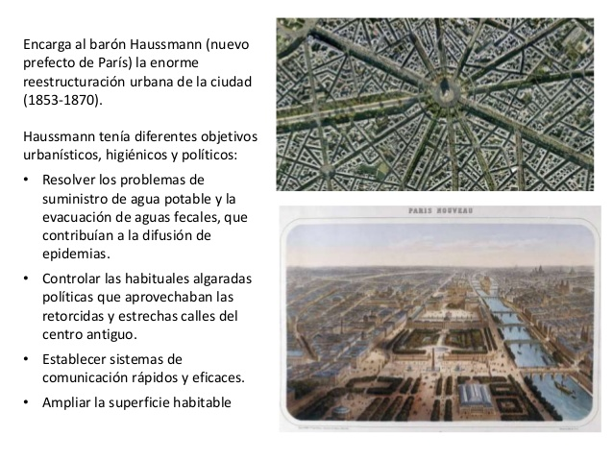
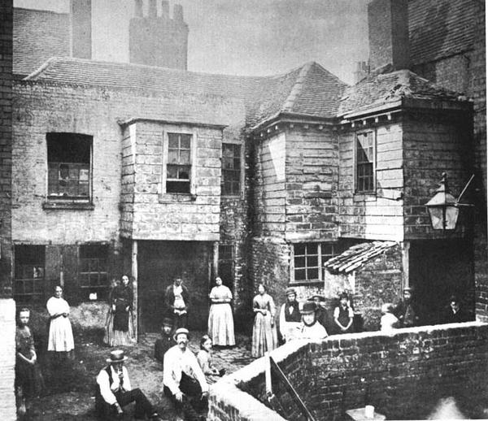
Problemas, sobre todo en las grandes ciudades del siglo XIX
LONDRES INDUSTRIAL EN EL SIGLO XIX. https://www.google.com.mx/search?rlz=1C1KYPA_enMX613MX614&biw=1600&bih=794&tbm=isch&sa=1&q=Londres+industrial+del+siglo+XIX&oq=Londres+industrial+del+siglo+XIX&gs_l=psy-ab.12...572799.574152.0.576636.7.7.0.0.0.0.158.875.0j7.7.0....0...1.1.64.psy-ab..0.1.157...0i7i30k1.0.9QbuV6FvcXI#imgrc=BTXY4ropQlYkqM:
https://www.google.com.mx/search?rlz=1C1KYPA_enMX613MX614&biw=1600&bih=794&tbm=isch&sa=1&q=Par%C3%ADs+industrial+del+siglo+XIX&oq=Par%C3%ADs+industrial+del+siglo+XIX&gs_l=psy-ab.12...114027.115193.0.117697.5.5.0.0.0.0.124.486.0j4.4.0....0...1.1.64.psy-ab..1.0.0....0.d-wAsZma3aE#imgdii=gWocJySeZGvcuM:&imgrc=MjjEogqrLPvRyM:

Slide 11
Derivado de los problemas sociales se inicia el estudio de lo urbano y queda subsumido al estudio de la modernización y la industrialización
Según Ullán, 2014, no se desarrolló un armazón teórico-metodológico riguroso para explicar lo urbano, aunque hubo autores como Simmel, Halbawchs y Sombart que crearon argumentos teóricos y se atrevieron a considerar a la ciudad en sí misma como una realidad de poblamiento espacial.

Slide 12
Otros sociólogos contribuyeron a la tesis de la cuestión urbana como:
Una manifestación de procesos históricos y/o estructurales más amplios, por ejemplo la lógica de los modos de producción (Marx, Engels, Tönnies), el desarrollo de procesos de modernización racionalizadora (Small y la primera generación de la escuela de Chicago) o la complejidad funcional (Spencer y Durkheim)

Slide 13
Y otros, combinaron la historia para tomar a la ciudad como objeto de estudio a partir de la retrospección histórica en busca de los orígenes del mundo moderno
Weber analizó la ciudad medieval (1924)
Durkheim (1893, 1895)buscará la división del trabajo que conduce a la solidaridad orgánica
Marx y Engels (1848)estudiaron la ciudad medieval como lugar insular, específico y único como la antítesis del capítalismo

Slide 14
Entonces,
Hubo varias posturas y maneras de estudiar a la ciudad moderna-industrial de finales del siglo XIX y principios del XX,
Por lo tanto, no se consideró elaborar una teoría de la ciudad y algunos creen que hasta ese momento no se pudo hablar de sociología urbana como subdisciplina de la ciencia sociológica,
ENTONCES?
Los estudios que hasta ese momento se elaboraron no consideraron una subdisplina porque no estaba sistematizada ni dotada de herramientas teórico-metodológicas propias

Slide 15
Dada la diversidad de estudios realizados a finales del siglo XIX, Ullán (2014) clasifica los marcos epistemológicos de la ciudad en:
Marx, Engels,
Durkheim, Halbawchs,
Small
Materialismo histórico: Marx, Engels,
Positivistas
Funcionalismo: Spencer, Durkheim ,
Dos grandes marcos teóricos
Tönnies, Simmel,
Sombart, Weber y la corriente de la Escuela de Chicago (Mead, Dewey)
No Positivistas
Sociología Interpretativa

Slide 16
Dada la clasificación anterior Ullán (2014) reclasifica y los agrupa en principios teóricos e ideológicos compartidos, a partir del cruzamiento epistemológico, es decir de las coincidencias en cómo generan conocimiento científico de la ciudad y de la orientación política de los autores:

Slide 17
La ciudad como una perspectiva de variable dependiente e independiente
Variable dependiente | Variable independiente
Autores que no reconocen a la ciudad como un objeto de estudio en sí mismo, si no para ello el espacio urbano es un mero reflejo de otros mecanismos sociales | Autores que sí reconocen a la ciudad como un objeto de estudio en sí mismo. El espacio urbano es un factor de causalidad que determina o condiciona otros procesos sociales
Marx, Engels, Tönnies, Durkheim y Weber | Simmel, Sombart y Halbawchs

Slide 18
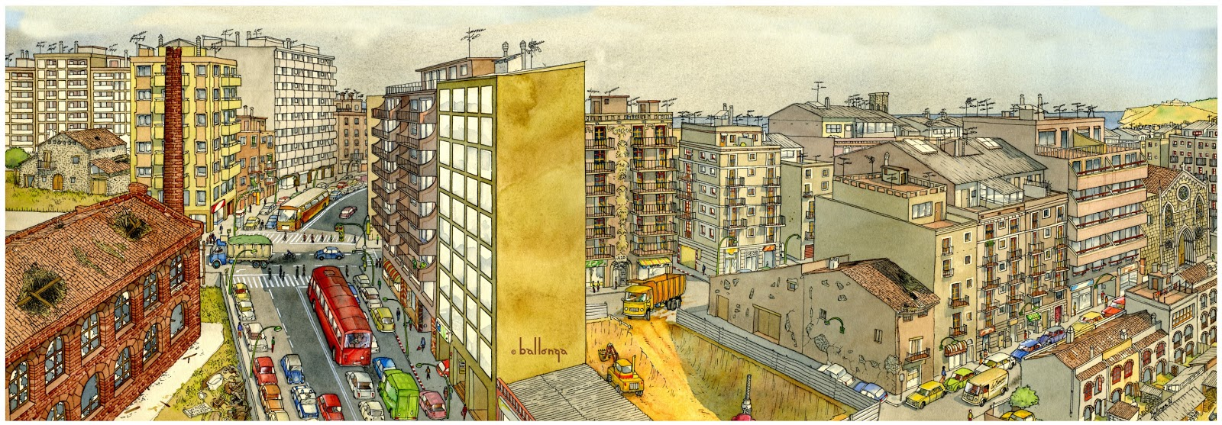
La ciudad es producto de aspectos económicos, políticos, sociales, culturales
La ciudad genera efectos en aspectos económicos, políticos, sociales, culturales

Slide 19
Todos los autores presentan un común denominador epistemológico e ideológico:
Todos abrazan el paradigma de la modernidad
La cosmovisión predominante de Occidente
Los dos aspectos anteriores conllevan a:

Slide 20
Todos los autores colocan a la ciudad (y la ciudad occidental en concreto) en el centro de sus esquemas teóricos.
Presentan una correlación entre proceso histórico de modernización y de urbanización
A) que la ciudad sea estudiada como escenario del avance de la modernidad

Slide 21
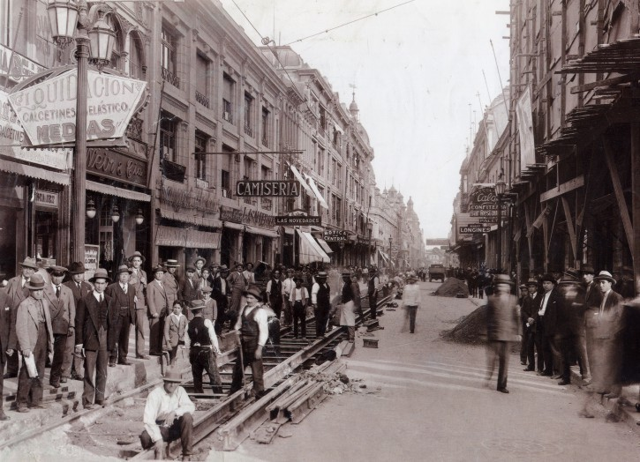
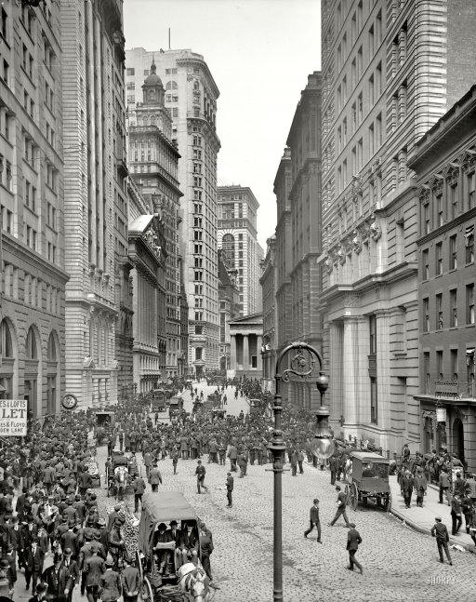
La ciudad es un proceso histórico, no un objeto de estudio
Logros occidentales: el progreso, la complejidad, la racionalidad creciente, la conquista de la naturaleza, lo rural vs urbano

Slide 22
b) los problemas urbanos son percibidos como un desafío al paradigma moderno
Es decir, la ciudad debería ser el producto más acabado del orden y progreso, de la modernidad y del crecimiento económico, SIN EMBARGO, LA CIUDAD TAMBIÉN FUE EL ESCAPARATE MÁS ESPECTACULAR DE LOS DAÑOS COLATERALES DE LA ECONOMÍA DE MERCADO.
LA CIUDAD ENTRABA EN COLISIÓN CON LA IDEA TRIUNFALISTA Y EL OPTIMISMO DEL PROGRESO

Slide 23
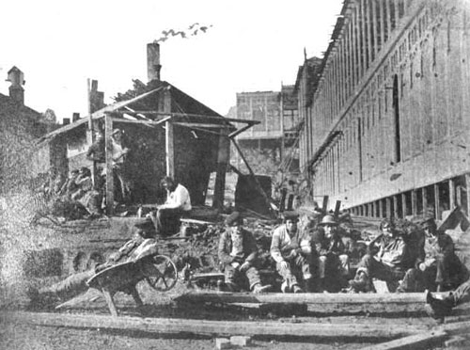
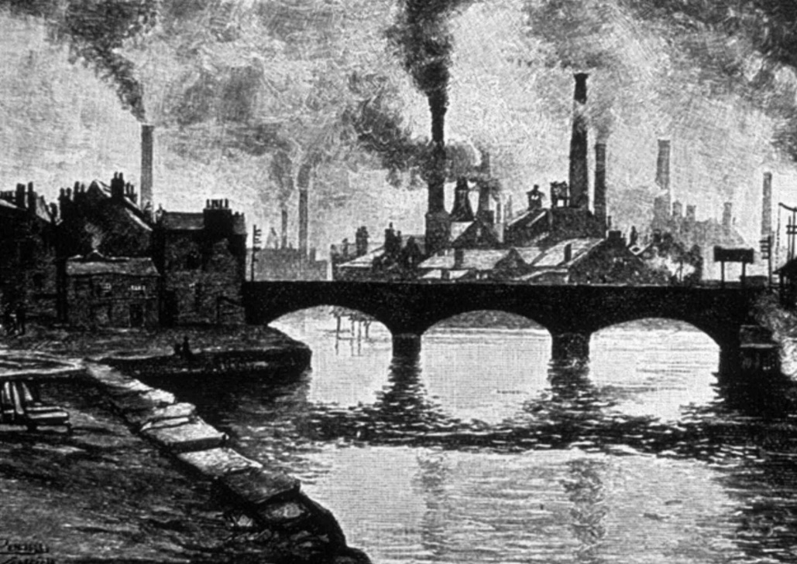
Estos problemas urbanos se convirtieron en objeto de análisis de la sociología y, específicamente, los problemas urbanos, conllevaron a ser uno de los factores del nacimiento de la sociología urbana.

Slide 24
2. La ciudad como variable dependiente

Slide 25
La ciudad como variable dependiente
Autores:
2.1Karl Marx (1818-1883) y Federico Engels (1820-1895)
2.2 Ferdinand Tönnies (1855-1936)
2.3 Emile Durkheim (1858-1917)
2.4 Max Weber (1864-1920)
La ciudad es un reflejo de otros mecanismos sociales

Slide 26
2.1 La ciudad es un reflejo de otros mecanismos sociales = Marx y Engels = la ciudad como expresión del modo de producción
La ciudad nunca generó un modo de producción propio
La ciudad es una asociación ENTRE CAPITALISMO Y URBANISMO, Y SÓLO OCURRE EN OCCIDENTE
Marx y Engels creen que las ciudades son catalizadores de la evolución del propio modo de producción
Engels fue el primer sociólogo marxista en ligar las lógicas del modo de producción capitalista con los procesos de desarrollo urbano
Para este último autor el modo de producción capitalista es determinante en los estilos de vida urbanos

Slide 27
2.2 La ciudad es un reflejo de otros mecanismos sociales = Tönnies= lo urbano en el contínuum comunidad sociedad. Su interés se centra en el proceso general y no espacial de las categorías rural y urbano.
Comunidad = Gemeinschaft | Sociedad = Geselschaft
Sociedades tradicionales Precapitalistas Bajo nivel de división social del trabajo Alto grado de homogeneidad social y cultural Alta relación de parentesco y vecindad | Sistema social de las modernas sociedades industriales Forma de vida urbana Economía orientada al mercado Alto nivel de división social del trabajo Gran heterogeneidad sociocultural Relaciones secundarias basadas en el contrato legal entre desconocidos
La expresión espacial de lo anterior es la aldea, lo rural | La expresión espacial de lo anterior es la ciudad
ENTONCES, ¿DE QUÉ DEPENDE LA CIUDAD? DEL PROCESO DE TRANSFORMACIÓN Y LA ORGANIZACIÓN SOCIAL

Slide 28
2.3 La ciudad es un reflejo de otros mecanismos sociales = Emile Durkheim= la ciudad como sistema funcional super-orgánico
Solidaridad mecánica | Solidaridad orgánica
Sociedad tradicional – preindustrial Dependencia Homogeneidad División del trabajo simple Libertad limitada: prácticas familiares y religiosas Conciencia colectiva común | Sociedad moderna - industrial Interdependencia Heterogeneidad Alta especialización el trabajo Libertad individual Evoluciona hacia una senda el progreso Proceso de urbanización
La expresión espacial de lo anterior es el entorno rural | La expresión espacial de lo anterior es el entorno urbano
ENTONCES, ¿DE QUÉ DEPENDE LA CIUDAD? DEL FUNCIONAMIENTO, DE LA SOLIDARIDAD

Slide 29
2. 4 La ciudad es un reflejo de otros mecanismos sociales = Max Weber= la ciudad y el proceso moderno de racionalización
Weber escribió, a diferencia de los otros autores, un libro específico “La ciudad” (publicado en 1921 pero laborada una década atrás).
Es un tratado de la ciudad medieval y su papel protagónico en el alumbramiento del capitalismo
El enfoque weberiano es la contraparte del pensamiento marxista, el del materialismo histórico
El enfoque parte de la concepción de que el individuo es un ser racional y tiene independencia de acción. “NO SON LA CLASE O EL ESTADO LOS QUE ACTÚAN, SINO LOS INDIVIDUOS QUE LA COMPONEN”

Slide 30
Según Weber, son las acciones y motivaciones de los individuos las que influyeron en el surgimiento del capitalismo
En el libro de “La ciudad”, Weber realizó una comparación entre ciudades orientales y occidentales para determinar por qué en una sucedió el fenómeno urbano capitalista y en la otra no.
Ciudad occidental (medieval)
Ciudad oriental
Descripción de aspectos económicos, políticos y religiosos
*Mercado restringido por las autoridades
*El consumo es restringido, depende de la clase social
*Libre mercado. La oferta y la demanda lo rigen
*Poder político autónomo
*Cuna de la democracia burguesa
*Surge el individualismo y la racionalidad liberal

Slide 31
ENTONCES, SEGÚN WEBER ¿DE QUÉ DEPENDE LA CIUDAD? DE LA RACIONALIDAD ECONÓMICA DE LOS INDIVIDUOS, ES DECIR,DE LAS MOTIVACIONES Y ACCIONES ECONÓMICAS VINCULADAS A UN LIBRE MERCADO

Slide 32
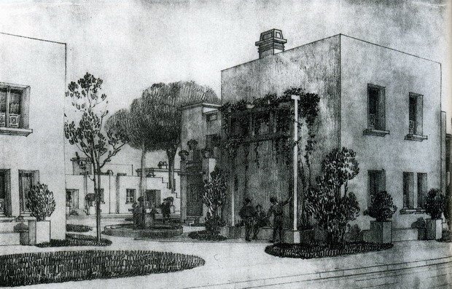
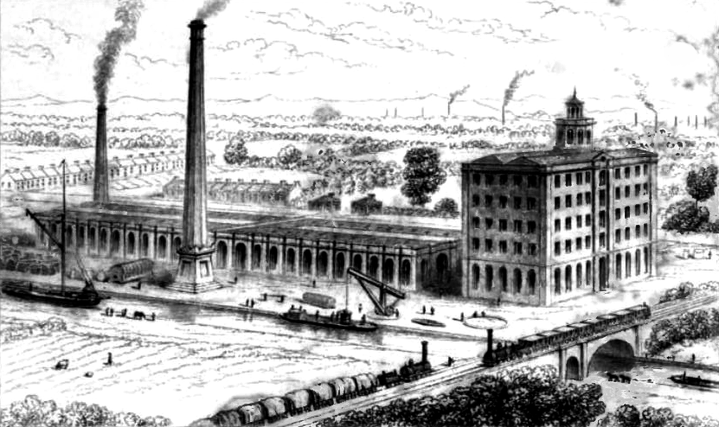
De esta manera, Marx, Engels, Durkheim, Weber y Tönnies construyen conocimiento científico de la ciudad a partir de observarla como una variable dependiente:
La ciudad moderna-industrial depende de:
Factores económicos: modos de producción
Factores sociales: organización social; organización de instituciones y acciones de los individuos
Factores políticos: tipo de gobierno

Slide 33
3. La ciudad como variable independiente

Slide 34
La ciudad como variable independiente
El espacio urbano es un factor de causalidad que determina o condiciona otros procesos sociales
Autores:
3.1 Georg Simmel (1858-1918))
3.2 Werner Sombart (1863-1941)
3.3 Maurice Halbawchs (1877-1945)

Slide 35
3.1 La ciudad es el espacio urbano, es un factor de causalidad que determina o condiciona otros procesos sociales
= Georg Simmel = Primeros esbozos de una teoría psicosocial y culturalista de la ciudad
Relaciona la cultura, la personalidad y base material
Este mundo de valores está condicionado por un mundo material
Desarrolla la alienación psicológica: preocupado por el mundo de los valores y las emociones

Slide 36
*En la obra “Filosofía del dinero” muestra:
El dinero es una creación mental (cultural) que obedece a necesidades
materiales
Modifica la existencia de las personas
Genera anonimato
y actitudes como codicia
La vida urbana hace a los individuos libres y alienados (desprotegidos de sus redes sociales)
*En la obra “La Metrópolis y la vida mental” muestra:
Genera efectos contradictorios sobre la personalidad de los individuos

Slide 37
ENTONCES, SEGÚN SIMMEL ¿QUÉ FACTOR DE CAUSALIDAD DETERMINA O CONDICIONA LA CIUDAD? LA PERSONALIDAD Y EL COMPORTAMIENTO DE LOS INDIVIDUOS

Slide 38
3.2 La ciudad es el espacio urbano, es un factor de causalidad que determina o condiciona otros procesos sociales
= Werner Sombart= La ciudad como productora de alta cultura
Dos obras importantes:
El concepto de la ciudad y la naturaleza de la ciudadanía
Los judíos y el capitalismo moderno

Slide 39
*Obra “El concepto de la ciudad y la naturaleza de la ciudadanía”
Indaga las características de la cultura urbana = la ciudad sujeto fundamental de la civilización
La ciudad contiene la alta cultura de la sociedad, de sus manufacturas culturales más sofisticadas y la reproducción de la alta cultura, entonces es, solamente la ciudad, la que produce y reproduce la cultura
*Obra “El judío y el capitalismo moderno”
Analiza la marginación de los judíos como grupo religioso y menciona que ello fue la causa misma del nacimiento del capitalismo y de la sociedad urbana en sí misma

Slide 40
ENTONCES, SEGÚN SOMBART¿QUÉ FACTOR DE CAUSALIDAD DETERMINA O CONDICIONA LA CIUDAD? LA CULTURA

Slide 41
3. 3 La ciudad es el espacio urbano, es un factor de causalidad que determina o condiciona otros procesos sociales
= Maurice Halbawchs= ¿autentico padre de la sociología urbana?
Considerado el padre de la sociología urbana francesa
Es el primero en mencionar que la organización espacial condiciona las relaciones sociales, entonces la ciudad es un objeto socioespacial

Slide 42
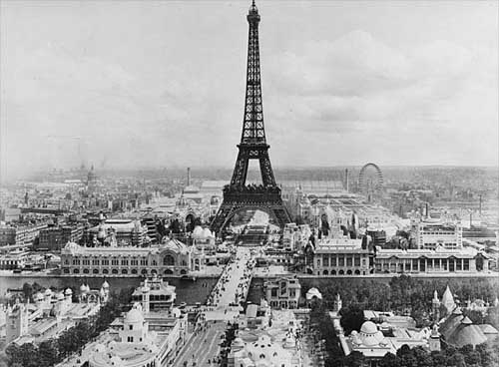
Relaciona el tema del precio urbano, la economía política, la ideología y la estratificación social
Según Halbawchs es el precio del suelo el que repercute sobre el de las viviendas y los alquileres y éste a su vez en la distribución de las clases sociales en el espacio
¿Por qué la ciudad de París, de principios del siglo XX, contiene una diferenciación en sus asentamientos humanos?
¿qué motiva a que la población se asiente en x o y lugar?

Slide 43
ENTONCES, SEGÚN HALBWACHS ¿QUÉ FACTOR DE CAUSALIDAD DETERMINA O CONDICIONA LA CIUDAD? LA ESTRATIFICACIÓN SOCIAL, DISTRIBUYE ESPACIALMENTE A LAS CLASES SOCIALES

Slide 44
De esta manera, Simmel, Sombart y Halbawchs construyen conocimiento científico de la ciudad a partir de observarla como una variable independiente:
La ciudad moderna-industrial determina:
Factores sociales:
*el comportamiento de los individuos
*la alta cultura = civilización
*distribución espacial de las clases sociales

